Slide 1
Путешествие по страницам военных лет
Г. Семикаракорск МБОУ «СОШ № 1 им. Б.Н.Куликова»
Севостьянова Г.А.
2012 год

Slide 2
Вопрос 1.
Назовите даты начала и окончания Великой Отечественной войны?

Slide 3
Вопрос 2.
Назовите фамилии, имена и отчества этих людей?

Slide 7
Вопрос 3.
Кто был Верховным
Главнокомандующим Вооруженными
силами СССР в годы Великой
Отечественной войны?
Жуков Г.К.
Конев И.С.
Сталин И.В.
Ворошилов К.Е.
Рокоссовский К.К.

Slide 8
Иосиф Виссарионович Сталин

Slide 9
Вопрос 4.
Назовите название памятников и мемориалов Великой Отечественной войны изображенных далее?
Где они находятся?

Slide 16
Вопрос 5.
Какой из перечисленных городов-героев не носит этого почетного звания?
Смоленск, Тула, Мурманск, Новороссийск, Одесса, Киев, Москва, Ленинград, Сталинград, Севастополь, Иркутск, Минск, Керчь.

Slide 17
Вопрос 6.
Какое государство в 1941 году без объявления войны вторглось в пределы нашей Родины?

Slide 18
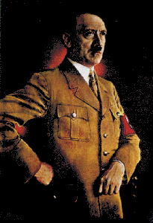
Вопрос 7.
Кто это?

Slide 19
Вопрос 8.
Что означает этот символ?

Slide 20
Вопрос 9.
Какое из перечисленных сражений не происходило в годы Великой Отечественной войны?
Сражение на Курской дуге
Оборона Брестской крепости
Битва за Днепр
Битва за Кавказ
Сталинградская битва
Битва за Москву
Сражение за Смоленск и Киев
Куликовская битва
Оборона Одессы и Севастополя
Битва за Берлин
Оборона Ленинграда

Slide 21
Вопрос 10.
Назовите имена и фамилии пионеров – героев изображенных далее?

Slide 22
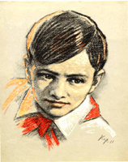
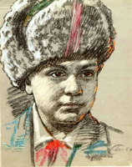
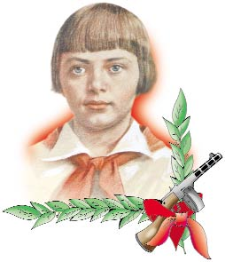

Slide 23
Вопрос 11.
Как называли людей, которые организовывали подпольные группы, отряды, движения для борьбы с захватчиками?

Slide 25
Вопрос 12.
Как называлось сооружение, вырытое в земле партизанами?

Slide 27
Вопрос 13.
Как назывались полевые сооружения, служащие огневыми позициями и укрытиями солдат и боевой технике?

Slide 29
Вопрос 14.
Какая военная техника представлена далее?

Slide 31
Вопрос 15.
Какой советский самолет в годы войны называли “летающим танком”?

Slide 33
Вопрос 16.
Для чего использовались эти сооружения?

Slide 35
Вопрос 17.
Какое событие Великой Отечественной войны изображено на фотографиях?

Slide 37
Вопрос 18.
Какое количество хлеба выдавалось на ребенка в день во время блокады?
50 грамм
125 грамм
1 килограмм
20 грамм
2 килограмма 100 грамм

Slide 38
Вопрос 19.
Назовите, какие события Великой Отечественной войны изображены?

Slide 40
Вопрос 20.
Кто принимал парад Победы 1945 года на Красной площади в Москве?

